Slide 1
¿Qué es la metodología DCU?

Slide 2
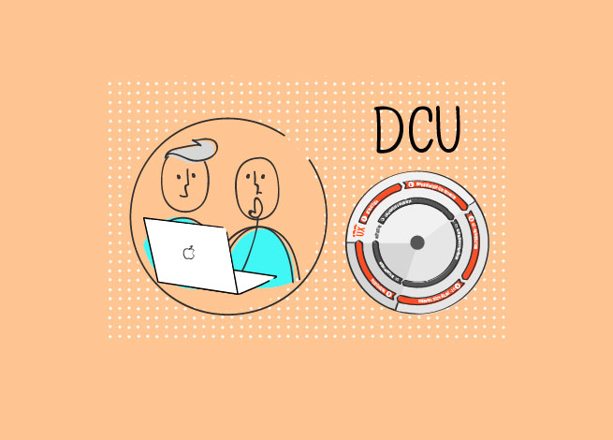
DEFINICIÓN
El Diseño Centrado en el Usuario es una filosofía de diseño que tiene como objetivo la creación de productos que satisfagan las necesidades y resuelvan los problemas de los usuarios a los cuales está destinado dicho producto.

Slide 3
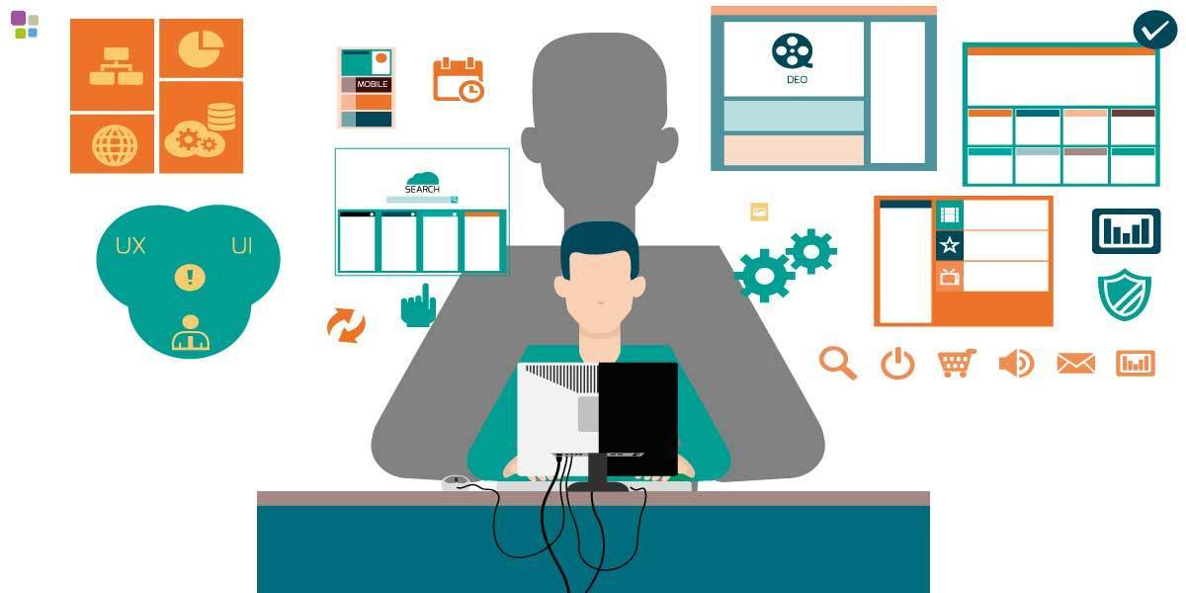
Origen
El Diseño Centrado en el Usuario tiene su origen en la Ingeniería del Software, el diseño industrial y militar.
Don Norman, cofundador de Nielsen Norman Group, fue la primera persona que comenzó a utilizar el término Diseño Centrado en el Usuario. El término DCU es utilizado como método para el diseño de interfaces de usuario.

Slide 4
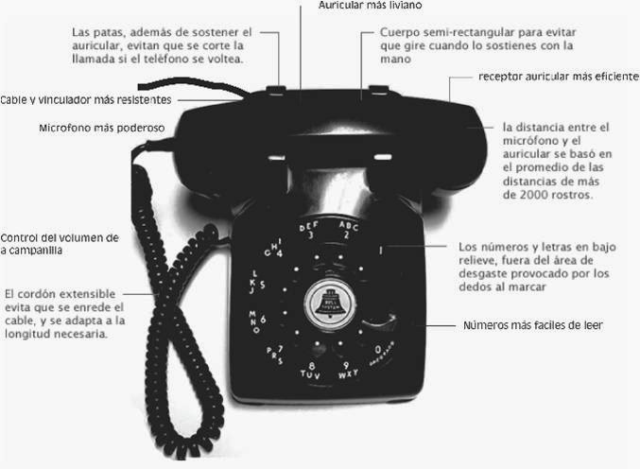

Slide 5
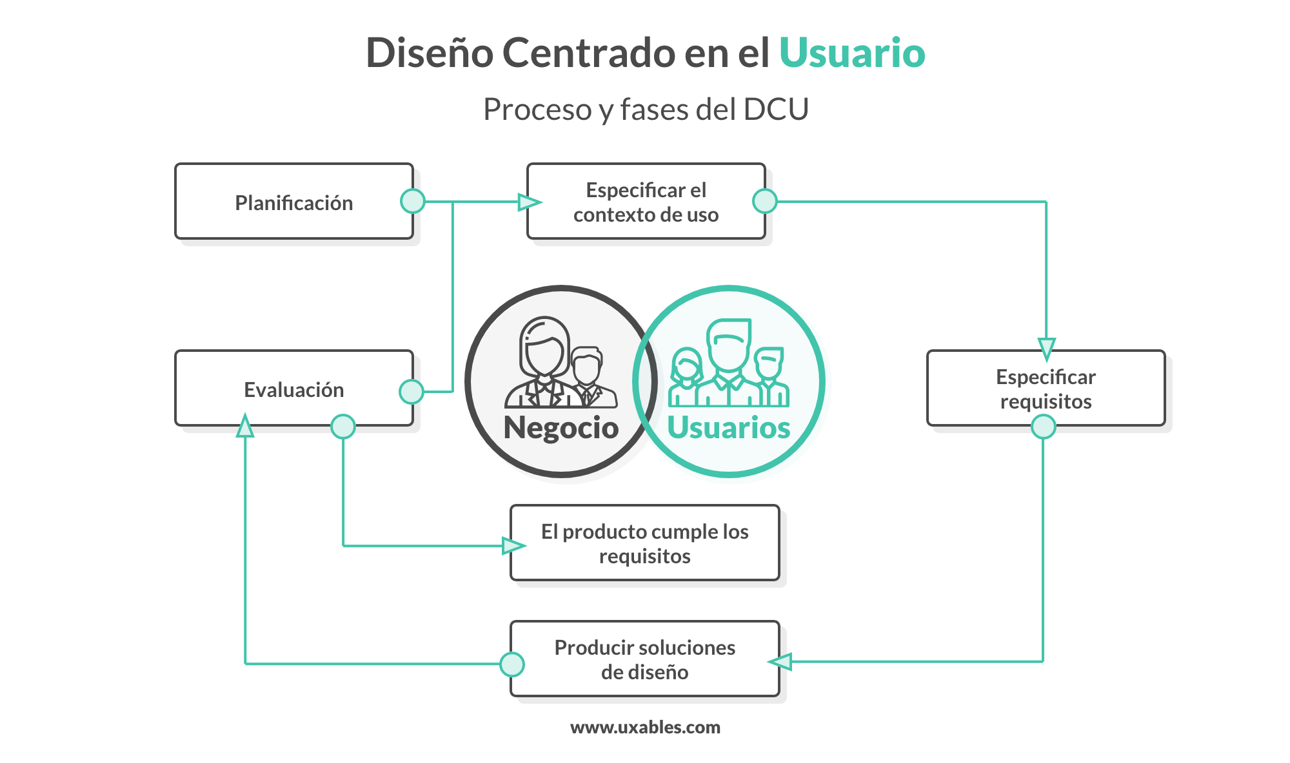

Slide 6
Claves del Diseño Centrado en el Usuario
El control de la situación debe de estar en manos del usuario
El sistema debe de tener consistencia
La retroalimentación
Cuidar la interfaz del producto
Situar al usuario en el centro

Slide 7
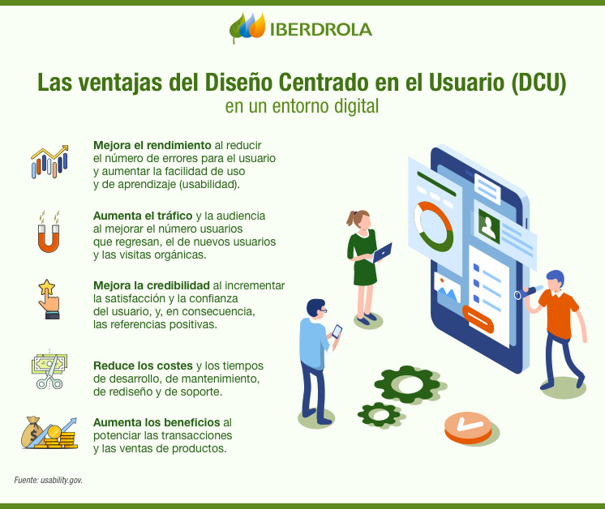

Slide 8
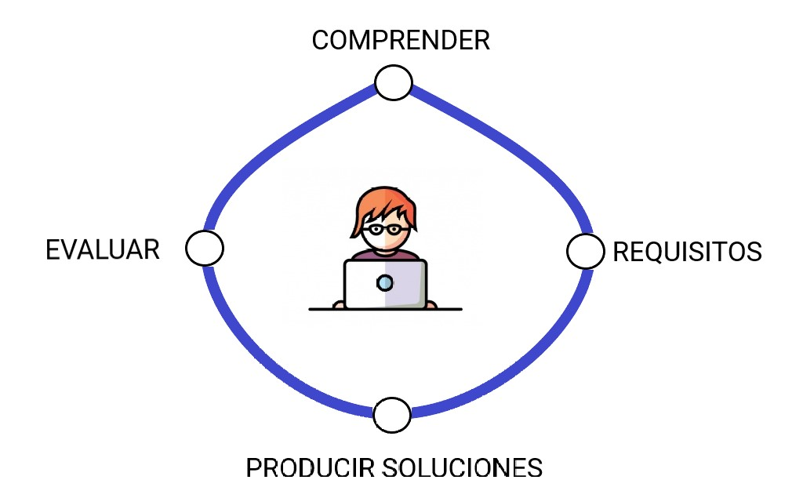
Similitudes
Design thinking: Proceso de resolución práctico y creativo de problemas o aspectos, que tiene por objetivo mejorar el resultado obtenido. Es la habilidad de combinar empatía, creatividad y racionalidad para dar respuesta a las necesidades de los usuarios y garantizar el éxito de los negocios.
Otras:
Experiencia de usuario(UX)
Arquitectura de la información(IA)
Diseño de la interacción(IxD)
Diseño de servicios
Diseño gráfico

Slide 9
Otras aplicaciones ISO 9241-210
SO 9241-210 Ergonomía de la interacción hombre-sistema, Diseño centrado en el operador humano para los sistemas interactivos describe seis principios clave que caracterizan un Diseño Centrado en el Usuario: -El diseño está basado en una comprensión explícita de usuarios, tareas y entornos. -Los usuarios están involucrados durante el diseño y el desarrollo. -El diseño está dirigido y refinado por evaluaciones centradas en usuarios. -El proceso es iterativo. -El diseño está dirigido a toda la experiencia del usuario. -El equipo de diseño incluye habilidades y perspectivas multidisciplinares.

Slide 10
Reflexión
Se realizó una actividad que implicaba investigar un concepto y hace una presentación sobre ello en conjunto con otros compañeros de trabajo.
Sobre el concepto me pareció interesante, aunque se haya originado hace unos años, esto se ha venido realizando hace mucho tiempo y sería lo más ideal para aplicarlo en un proyecto siendo los usuarios los protagonistas de esto. Esto nos traería múltiples beneficios. También aprendí que todo lo que hemos visto se relaciona como el design thinking y el método de lean startup donde se debe prototipar y probar, probar y probar para luego encontrar lo que realmente necesita el usuario.

